Slide 1
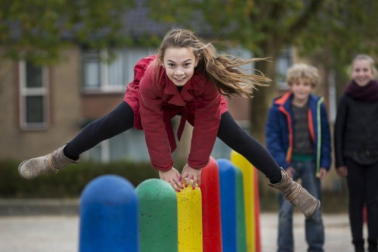
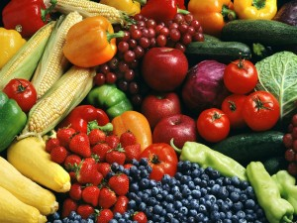
Voeding en bewegen!

Slide 2
Wie zijn wij?
Ytske, Masapait, Marije & Tim
Hanze Hogeschool in Groningen
Sport, Gezondheid en Management
Leerjaar 1

Slide 3
Wat gaan we vandaag doen?
09:00-10:00 Presentatie en quiz over voeding en bewegen
10:00-10:30 Pauze
10:30-12:00 Voeding
12:00- 12:50 Pauze
12:50-14:10 Bewegen
14:10-14:30 Afsluiting

Slide 4
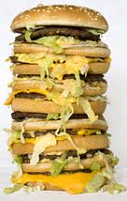
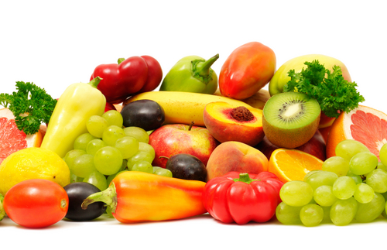
Voeding

Slide 5

Gezond eten hoe doe ik dat?
De schijf van vijf
de regels voor gezond eten
Groente en fruit
Brood, pasta en peulvruchten
Zuivel, vlees vis, ei en vleesvervangers
Vetten en olie
Water, thee (dranken)
http://www.youtube.com/watch?v=KVjKjMSQPXw

Slide 6
Wat heb je nodig op een dag?
Productgroep | 9-13 jaar
Brood | 4-5 sneetjes
Aardappelen, rijst, pasta | 3- 4 aardappelen/ opscheplepels
Groente | 3-4 opscheplepels
Fruit | 2 stuks
Zuivel | 600 ml melk(producten), 1 plakje kaas
Vlees, vis, kip, eieren of vleesvervangers | 80-100 gram
Halvarine, margarine en olie | 15-35 gram
Drinken | 1-1,5 liter

Slide 7
Wat zit er in eten en drinken?
http://www.youtube.com/watch?v=ZteKC-zEZMY (1min)
4 voedingstoffen:
Koo…..
Ei….
Ve….
Vit…… & min……

Slide 8
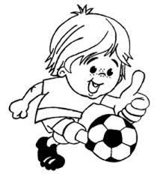
Energie
Eten en drinken geven je energie
Energie heb je nodig om te kunnen bewegen
Niet alles wat je eet geeft evenveel energie
Als je meer calorieën eet dan je lichaam nodig heeft, wordt de energie opgeslagen en je wordt dikker
 | Actief | Niet-actief
Meisjes 9-13 jaar | 2300 calorieën | 2100 calorieën
Jongens 9-13 jaar | 2500 calorieën | 2200 calorieën

Slide 9
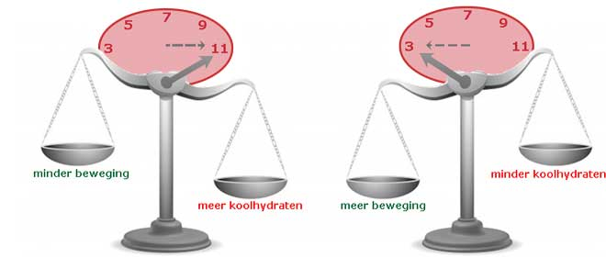
Op gewicht blijven

Slide 10
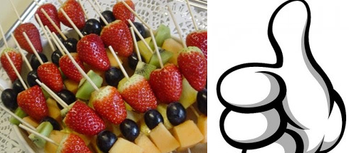
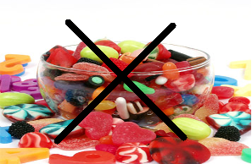
Gezonde tussendoortjes
Probeer tussen elke grote maaltijd 1 tussendoortje te nemen
Tussendoortjes, eet een ontbijtkoek of fruit
Elke dag 2 stukken fruit
Gezond snoepen: fruit, kleine tomaatjes of komkommer
Af en toe een snoepje of koekje mag, maar niet te vaak!

Slide 11
Drinken, wat is gezond en wat is ongezond?
Drinken vult niet echt, maar er zitten vaak wel veel calorieën in.
Drink deze drankjes niet te veel: frisdrank met suiker, yoghurtdrank met suiker, chocolademelk, vruchtensap en aanmaaklimonade.
Wel drinken: thee, water, drinken zonder veel suiker

Slide 12
Wisten jullie dat?
Verse groentes gezonder zijn als groentes uit blik of pot.
Vers fruit meer vitamines en mineralen bevatten dan fruit uit blik
Dat gedroogd fruit een lekker tussendoortje kan zijn

Slide 13
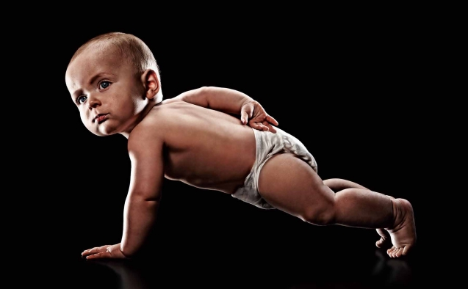
Bewegen

Slide 14
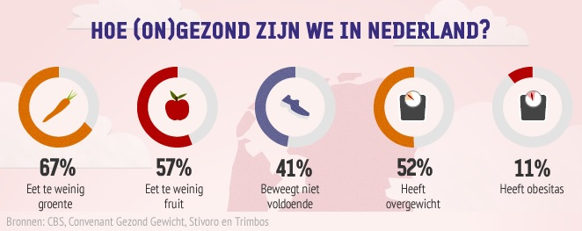
Wat is voldoende bewegen?
Beweegnorm in Nederland:
Kinderen 5 dagen per week 1 uur lang bewegen
Ouders 5 dagen per week 30 min lang bewegen
Vraag: 1 uur achter elkaar traplopen is dat ook voldoende ???

Slide 15
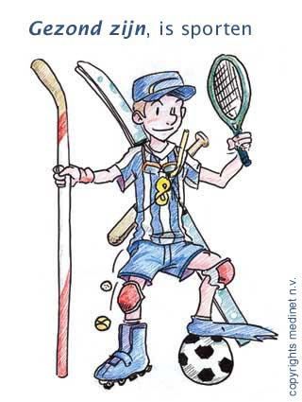
Waarom is bewegen belangrijk?
Beter voor je gezondheid
Geeft je meer energie
Goed voor je uiterlijk
Betere conditie
Je slaapt beter en daardoor fitter
Het is leuk om te doen
Je kunt nieuwe mensen leren kennen

Slide 16
Wat kun je voorkomen door te bewegen?
Stress
Overgewicht
Hart- en vaatziekten
Diabetes
Nergens zin in hebben
Beter voor je botten en spieren

Slide 17
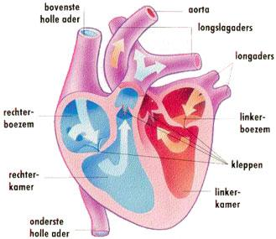
Welke organen gebruik je tijdens bewegen?
Longen: http://www.youtube.com/watch?v=4vCnpkwcr1Y
Hart: Is een spier die krachtig samenknijpt en werkt als een pomp. Het hart pompt het bloed door ons lichaam heen om de organen van bloed te voorzien. Per minuut pompt het hart 4 a 5 liter bloed door het lichaam.

Slide 18

Zijn er nog vragen?

